Slide 1
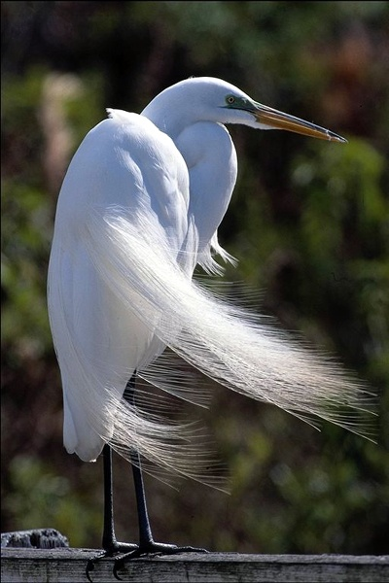
读唐诗，猜谜语：
雪衣雪发青玉嘴，
群捕鱼儿溪影中。
惊飞远映碧山去，
一树梨花落晚风。
——杜牧
打一动物：
白鹭

Slide 2
1.白鹭
第1课时
城西 学校 段艳

Slide 3
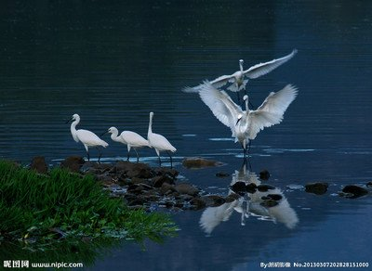
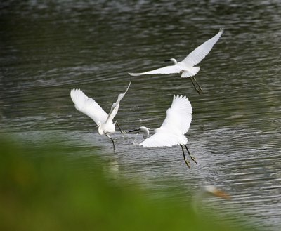
与古人一起欣赏诗歌：
渔歌子
张志和
西塞山前白鹭飞，
桃花流水鳜鱼肥。
青箬笠，绿蓑衣。
斜风细雨不须归。

Slide 4
本课目标
1.会认本课生字，会写生字，理解生字组成的词语。 (重点)
2.有感情地朗读课文，弄清本文主要讲了一件什么事情，理清课文层次。(重点)
3.能边读边想象课文描写白鹭的画面，初步感受作者喜欢白鹭的原因 。(难点)

Slide 5
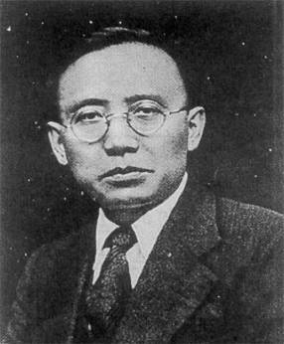
简介作者
郭沫若（1892--1978），现代作家、诗人、戏剧家、历史学家和古文字家。原名郭开贞，号尚武，后改名沫若。四川乐山人。1921年，出版诗集《女神》成为中国新诗的奠基人。创立了著名的《屈原》《虎符》《棠棣之花》等六部历史剧和大量诗文。郭沫若早期的诗文，感情炽热，语言激昂，而以后的作品则较多的是清新、俊逸。他极具天赋，在各种文学体裁的创作、翻译、史学、文字学等方面都有建树，是少有的全能型人才。

Slide 6
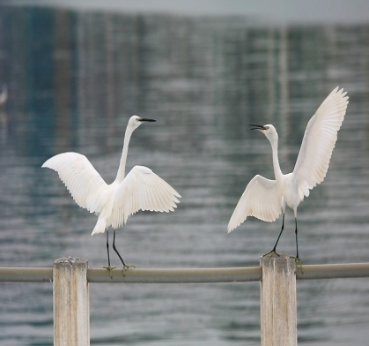
开火车认读生字
冷峻 真挚 淳厚
婉约 隽永 绮丽
寥廓 睿智 喙
铿锵 恬淡 蓑毛
清澄 嗜好 镜匣

Slide 7
带拼音认读正音
.
真挚 ( zhì )睿智 ( ruì)
嗜好 (shì )
冷峻 ( jùn )
寥廓 (liáo kuò )
清澄 (chéng)
.
.
.
.
.
.

Slide 8
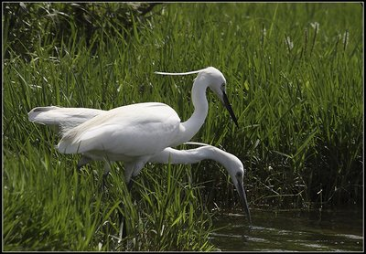
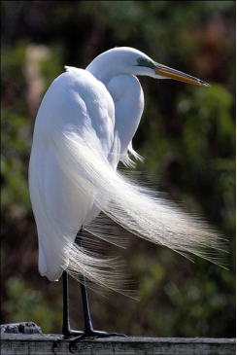
带拼音认读正音
淳厚 ( chún )
嘴喙 ( huì )
镜匣 ( xiá )
.
.
.

Slide 9
我会写
yí
xián
宜
嫌
请用适宜说话
这里温度适宜柑橘。
宜昌
适宜
嫌弃
讨嫌

Slide 10
我会写
zēng
kuàng
增
框
请用增加说话
水里的白鹭增加了几只，好美的画面！
增加
增添
框架
框定

Slide 11
我会写
chéng
yùn
澄
韵
请用澄清说话
这小河沙石太多,需澄清后方可用来灌溉禾苗。
澄清
澄澈
韵味
韵律

Slide 12

书写指导难字
pèi
不要写成“西”
配
配合
配备
班级管理需要大家配合，做起事情来才高效！

Slide 13
书写指导难字
hè
不要写成“三横”
鹤
仙鹤
鹤立鸡群
仙鹤站在水中，身影好美呀！

Slide 14
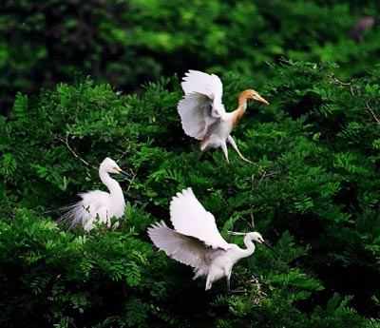
我会记忆
找朋友记忆
澄
——澄澈——澄清——澄莹
换偏旁记忆
嫌
——赚——廉——谦

Slide 15
多音字辨析
隽永（ juàn ）
隽秀（ jùn ）
隽
澄碧（chéng ）
澄沙（ dèng ）
澄

Slide 16
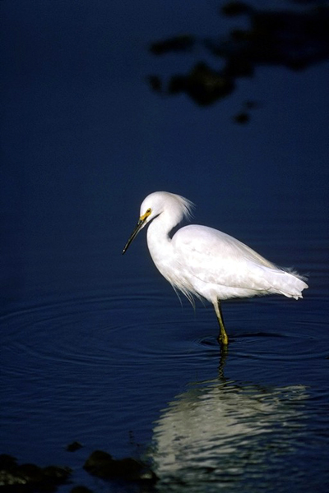
联系课文内容解释字词
寥廓：高远空旷。
隽永：（言语、诗文）意味深长。
婉约：委婉含蓄。
恬淡：恬静、安适、淡薄。
博识睿智：学识丰富，英明有远见。
铿锵：形容金玉、乐器、人声等声音洪亮；形容作品音节流畅，言语有力。

Slide 17


想一想
自己小声读课文，边读边想：
1.画出描写白鹭独特的美的句子。
2.说说你对白鹭的整体印象。

Slide 18
初步探究新知
白鹭是一首精巧的诗。
起句用一个比喻从总体上赞美白鹭。比喻新奇、贴切。
精巧 ：精致、小巧、美妙。
诗：富有韵味、极耐品味。

Slide 19
初读议议
“色素的配合”从哪里可以体现出？作者如何评价？
雪白的蓑毛、铁色的长喙、青色的脚。素之一忽则嫌白，黛之一忽则嫌黑。

Slide 20
初读议议
“身段的大小”从哪里可以体现出？作者如何评价？
全身的流线型结构，增之一分则嫌长，减之一分则嫌短。

